Slide 1



Slide 2
Tipos Primitivos:
Vamos a comenzar con los tipos enteros
Estos son: byte, short, int y long
COMENTAR EL CÓDIGO
Algo que quiero recordarles es los dos tipos de comentarios que vamos a usar en Java:
El primero: // Este es solo para una línea…
El segundo: /* Este es el que se utiliza para varias líneas de comentarios, se lo llama: comentario de múltiples líneas*/
Algo a destacar es que /* Este abre y este */ Cierra

Slide 3
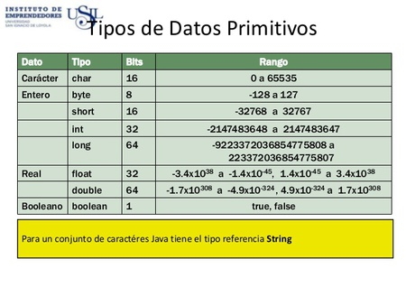

Slide 4
Byte
Este es el más pequeño de los tipos primitivos enteros, el más común y más utilizado es el int, por el hecho que los CPU son de 32 o de 64 bits. Ahora podemos utilizar el tipo byte, pues al usarlo no garantiza que utilicemos solamente 8 bits, ya que posiblemente estos 8 bits se van a almacenar en los 32 bits que componen una palabra de una arquitectura de 32 bits. Esto es un detalle técnico, pero es importante saberlo.

Slide 5
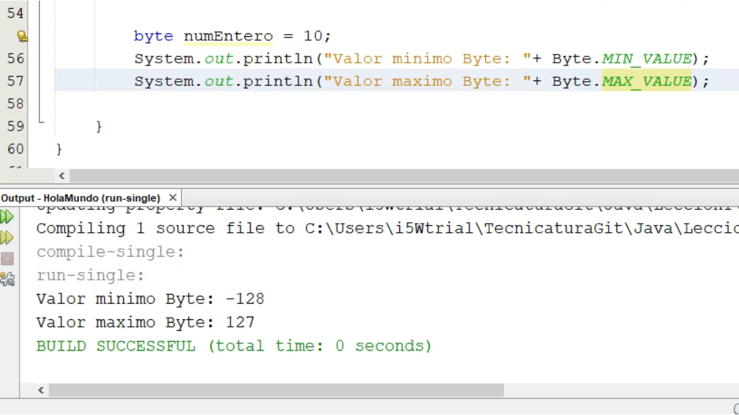

Slide 6
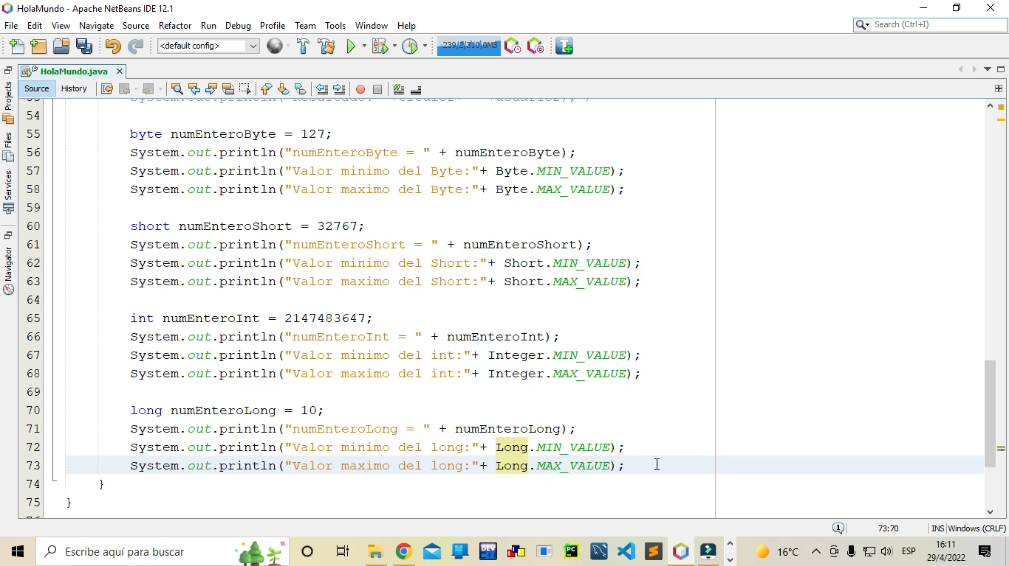

Slide 7
Tipos Primitivos Tipos Flotantes
Los flotantes son con punto decimal.
Tenemos el float de 32 bits
Y tenemos el double de 64 bits
Las literales en Java por default son de tipo double, así que un double que tiene 64 bits no se puede almacenar de manera inmediata a un tipo float.
Vamos a la practica para ver en detalle

Slide 8
